Slide 1
Тема: Что нам осень подарила. Звук У

Slide 3
Пальчиковые игры

Slide 4
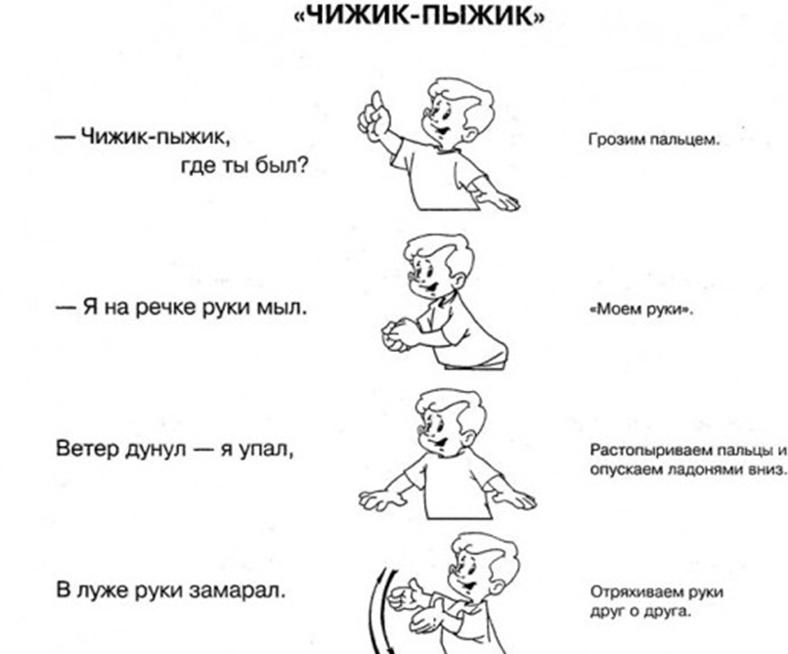

Slide 5
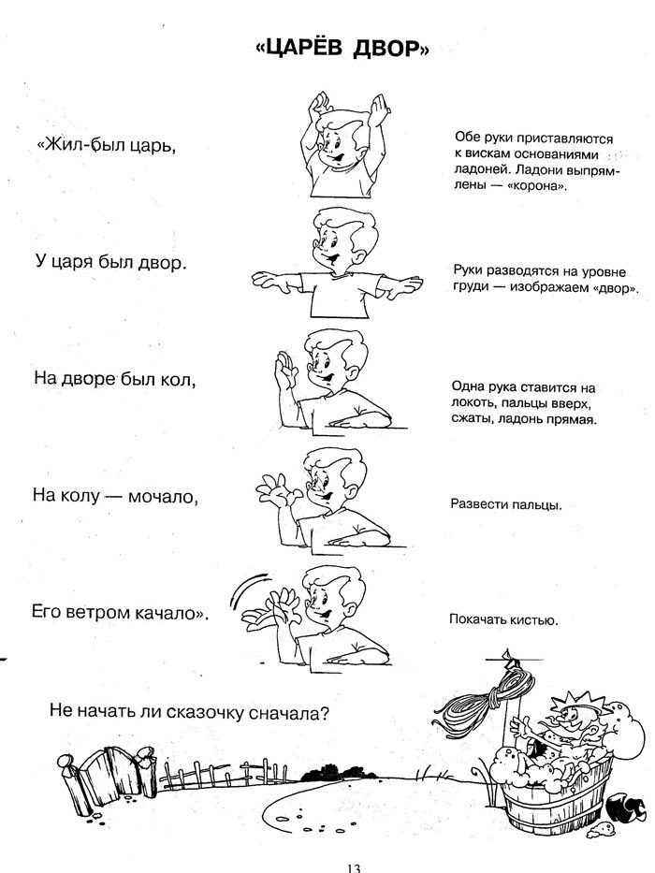

Slide 6
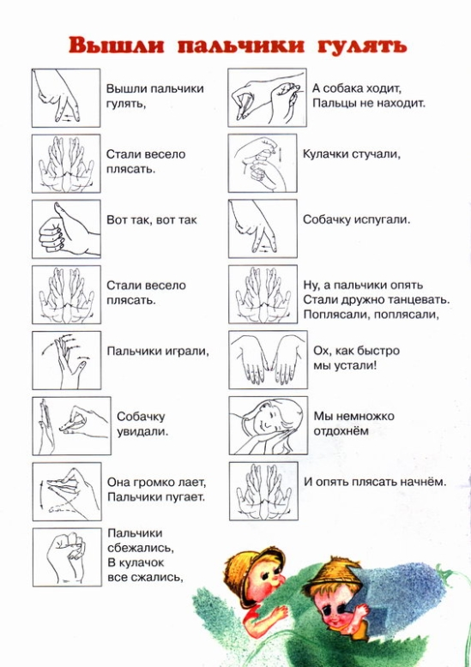

Slide 7
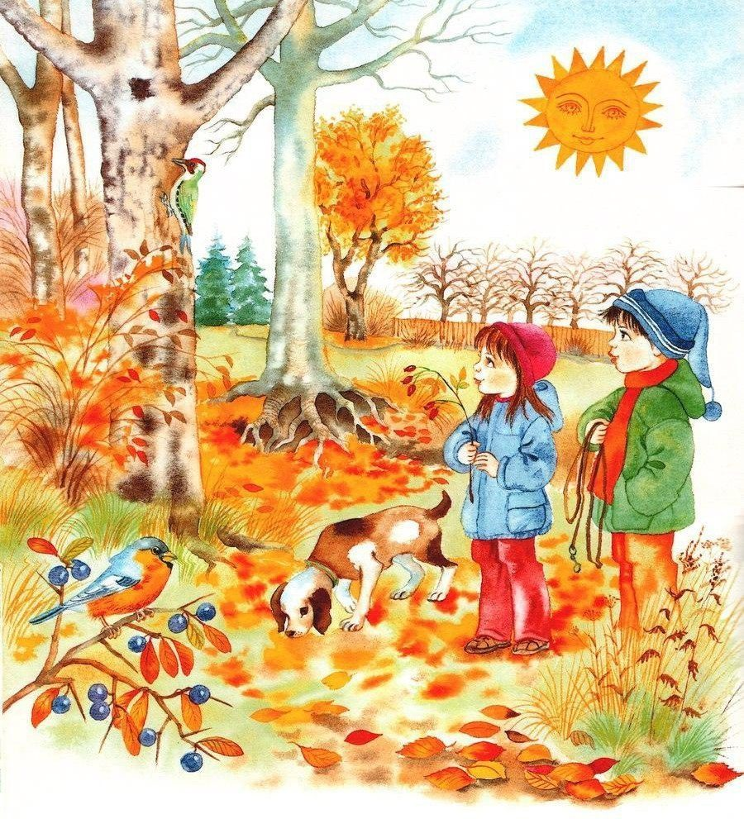
Беседа
Какие осенние месяца вы знаете?
Как мы узнаём, что пришла осень?
Опишите осень. Какая она?

Slide 8
Ответь на вопросы
Ветер
Трава
Листья
Что делает?
Что сделает?
Что делал?
Что будет делать?

Slide 9
Составь предложение:
Дует, осень, ветер, холодный
Желтеют, на, листья, деревья
Земля, трава, на, увядает
Улетают, юг, на, птицы
Мелкий, осень, моросит, дождь

Slide 10
Угадай слово
Ветер дует, а ветры….
Птица улетает, а птицы…
Лист желтеет, а листья…
Цветок увядает, а цветы…
Холод наступает, а холода…
Урожай созревает, а урожаи…
Лист падает, а листья…

Slide 11
Составление рассказа «Осень»
Прошло лето и наступила…. Дни стали… Подул… Стало…Люди одеваются…На деревьях…На землю….Моросит… Увядает….На юг….Люди собирают…Скоро наступит…

Slide 12
Физ.минутка.

Slide 13
Звук У гласный, поётся, произносится голосом, губы трубочкой

Slide 14
Найди звук У

Slide 15
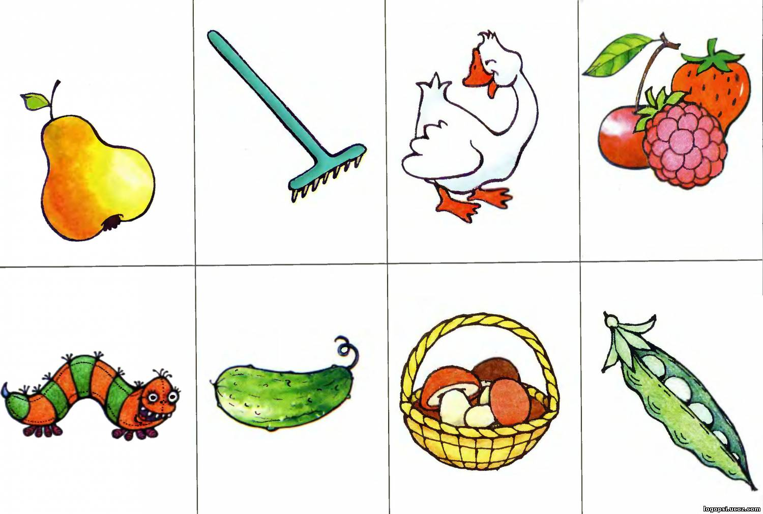

Slide 16
Выделим голосом звук У
Ты сидишь? – я сижууу
Ты идёшь? – я идууу
Ты пишешь? – я пишууу
Ты ждёшь? – я ждууу
Ты пляшешь? – я пляшууу

Slide 17
Работа в тетрадях. «Где звук У»

Slide 18
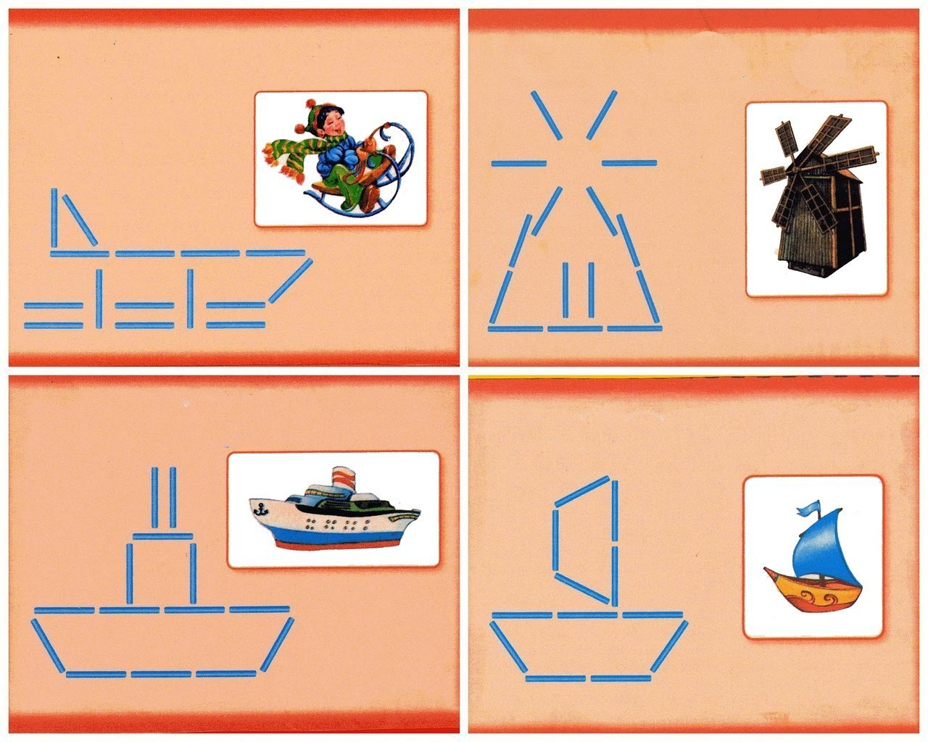
Письмо счётными палочками

